Slide 1








MODELAGEM DO SISTEMA – TBIT MANAGER
Prof. Roselene
SESI – SENAI - IEL

Slide 2
KAIO MAZZA
DANIEL BALERA
CAIO VINICIUS
EBERTH RODRIGUES
Prof. Sergio Luiz
SESI – SENAI - IEL

Slide 3
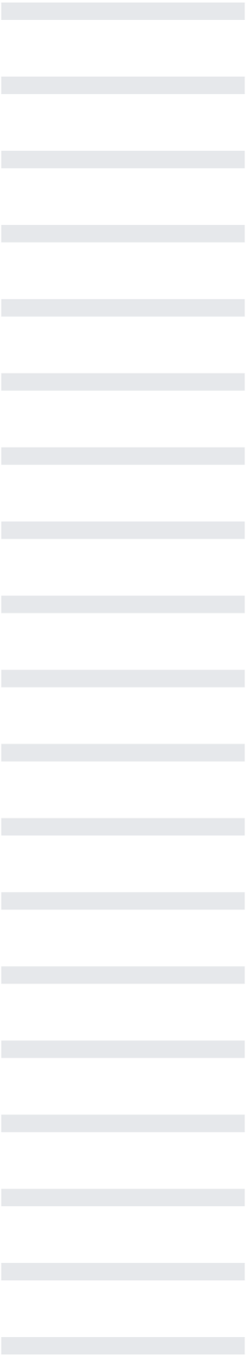

REQUISITOS FUNCIONAIS
Código | Classificação | Tipo | Descrição | Prioridade
RF001 | Essencial | Autenticação | O sistema deve permitir login com usuário e senha. | Alta
RF002 | Essencial | Controle de acesso | O sistema deve identificar o tipo de usuário (Funcionário ou Administrador). | Alta
RF004 | Essencial | Cadastro | O administrador deve poder cadastrar novos usuários | Alta
RF007 | Desejável | Validação | O sistema deve validar se o login é único antes do cadastro. | Média
RF010 | Essencial | Visualização | Funcionários devem visualizar todos os produtos e seus dados. | Alta
RF011 | Essencial | Categorias | O produto deve conter categoria, modelo, fornecedor e quantidade. | Alta
RF013 | Essencial | Entrada | Funcionários devem registrar entrada de produtos (fornecedor → estoque). | Alta
RF018 | Essencial | Histórico | As movimentações de saída devem ficar registradas nas vendas. | Média
SESI – SENAI - IEL

Slide 4
REQUISITOS NÃO FUNCIONAIS
Código | Classificação | Tipo | Descrição | Prioridade
RNF001 | Essencial | Plataforma | O sistema deve ser um aplicativo desktop desenvolvido em Python com Tkinter. | Alta
RNF002 | Essencial | Segurança | A autenticação será local, com senhas armazenadas com segurança | Alta
RNF003 | Essencial | Portabilidade | O sistema deve funcionar no Windows. Compatibilidade futura com Linux é desejável. | Alta
RNF004 | Essencial | Desempenho | Tempo de resposta para operações comuns (login, movimentação, cadastro) deve ser inferior a 2 segundos. | Alta
RNF005 | Essencial | Integridade | O banco de dados local (ex: SQLite) deve garantir transações seguras e consistência de estoque. | Alta
RNF006 | Essencial | Disponibilidade | O sistema deve funcionar offline, sem necessidade de conexão com a internet. | Alta
RNF007 | Desejável | Usabilidade | O sistema deve ser leve e funcionar bem em máquinas com 2GB de RAM e processadores dual-core. | Média
RNF008 | Desejável | Evolutividade | O sistema deve estar preparado para adição futura de filtros por data, exportação de relatórios e logs de ações. | Média
SESI – SENAI - IEL

Slide 5
REGRAS DE NEGÓCIO
Regra de negócio | Descrição
RN001 | Todo usuário deve estar autenticado para acessar o sistema.
RN007 | O sistema permite gerar relatórios básicos de vendas e movimentação de estoque.
RN008 | Somente o administrador poderá gerenciar os fornecedores e funcionários(cadastrar, editar, excluir e etc).
RN014 | As movimentações funcionaeão da seguinte maneira, Entrada: Produto vindo do fornecedor = aumenta o estoque, Saída: Produto indo para cliente = reduz o estoque
RN019 | Não há subdivisão por setor ou departamentos no momento.
RN020 | Todo usuário deve estar associado a uma função: Funcionário ou Administrador.
SESI – SENAI - IEL

Slide 6
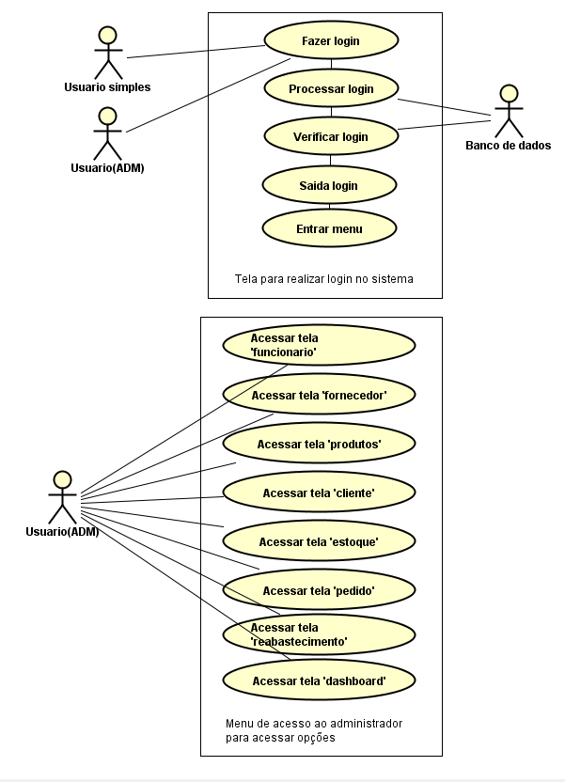
CASO DE USO
SESI – SENAI - IEL

Slide 7
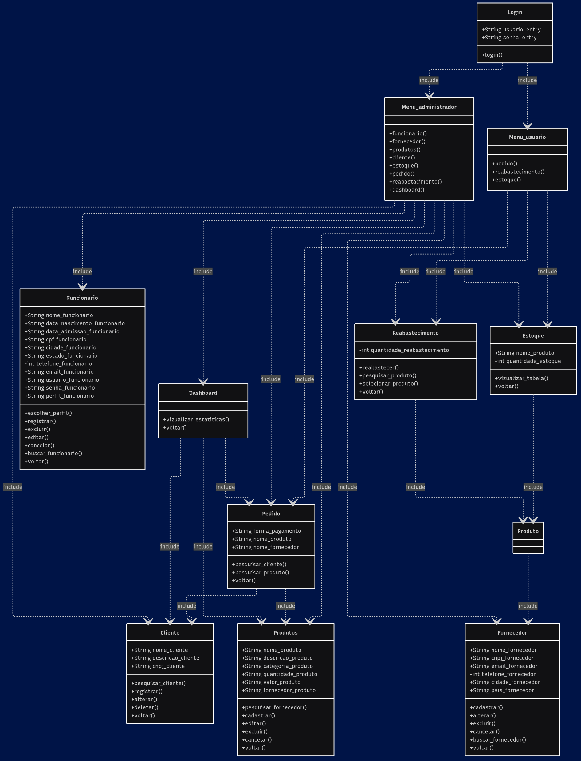
DIAGRAMA DE CLASSES
O diagrama modela um sistema de gestão com autenticação e dois níveis de acesso: usuário comum e administrador.

Slide 8
A classe Login é responsável pela autenticação e direciona o usuário ao menu correspondente.

Slide 9
Menu_usuario: Acesso a funcionalidades básicas — realizar Pedido, gerenciar Reabastecimento e consultar o Estoque.

Slide 10
Menu_administrador: Controle total do sistema, incluindo gerenciamento de Funcionário, Fornecedor, Produtos, Cliente, Pedido, Estoque, Reabastecimento e visualização de dados via Dashboard.

Slide 11
SISTEMA DE GERENCIAMENTO DE ESTOQUE DE HARDWARE
Prof. Sergio Luiz
SESI – SENAI - IEL

Slide 12
Tbit Manager – Estoque de Hardware
O “Tbit Manager” é um sistema que gerencia o estoque de uma distribuidora de hardwares para empresas, lojas e etc. Nossa intenção é fazer essa ponte entre o Fornecedor e aquele que vende esses produtos, com grande custo-benefício. Ou seja, queremos ajudar e nos dispor a organizar os produtos da melhor forma possível.
KAIO MAZZA
SESI – SENAI - IEL

Slide 13
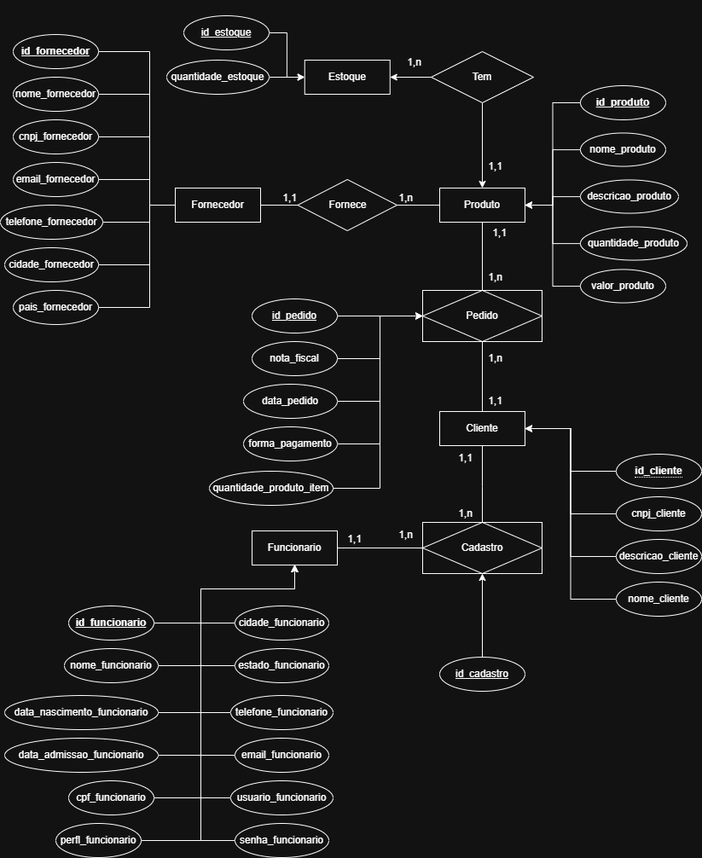
Imagem do MER
DANIEL BALERA
SESI – SENAI - IEL

Slide 14
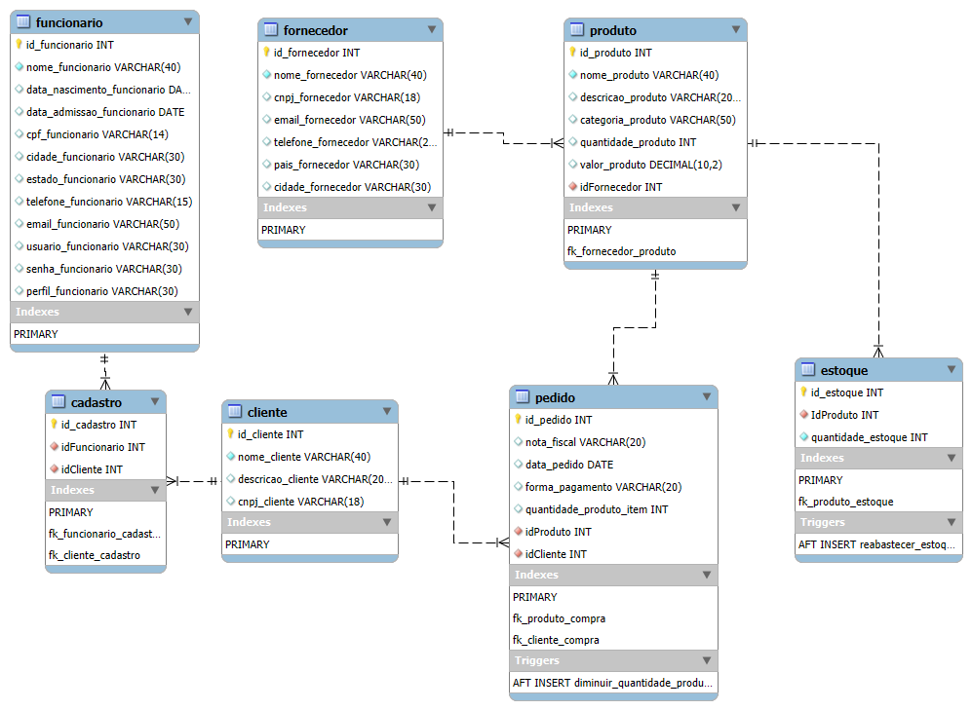
Imagem do MRN
DANIEL BALERA
SESI – SENAI - IEL

Slide 15
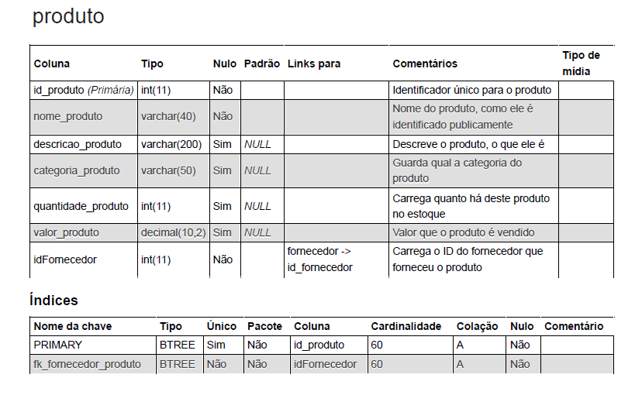
DICIONARIO DO BANCO DE DADOS
DANIEL BALERA
SESI – SENAI - IEL

Slide 16
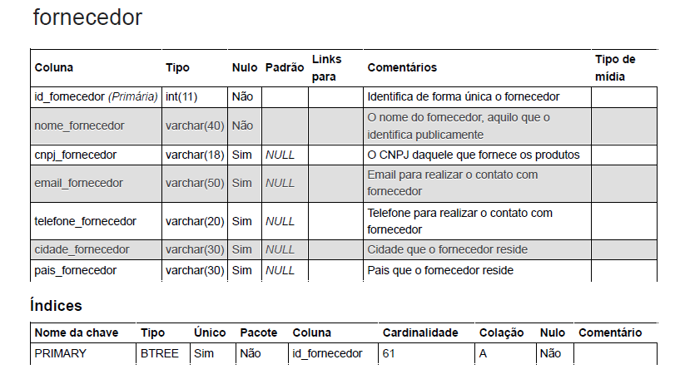
DICIONARIO DO BANCO DE DADOS
DANIEL BALERA
SESI – SENAI - IEL

Slide 17
APRESENTAÇÃO
DO SISTEMA EM VÍDEO
SESI – SENAI - IEL

Slide 18
CONCLUSÃO
Concluímos então que, a organização de um estoque é algo fundamental para o funcionamento de uma indústria, ou no nosso caso, uma distribuidora. Então, não há nada melhor que usarmos ferramentas para nos ajudarem nisso, de forma quase automatizada. Ou seja, nas indústria atuais, a programação é parte crucial para seu funcionamento!
KAIO MAZZA
SESI – SENAI - IEL

Slide 19
FIM.
OBRIGADO.
SESI – SENAI - IEL

